Slide 1

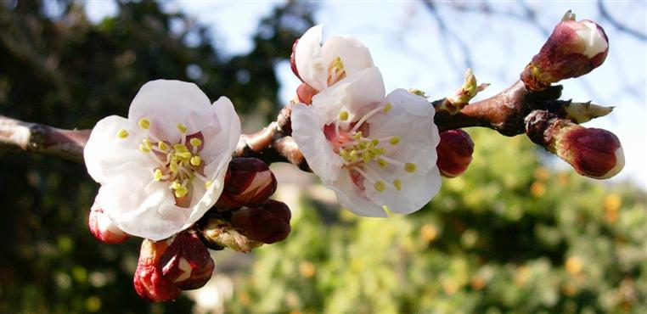
2、第一朵杏花

Slide 2
学 习 目 标
（1）理解课文内容，体会竺可桢爷爷一丝不苟的精神。
（2）理解重点词句，体会其中的作用。
(3) 分角色读课文，能读出不同的语气。

Slide 3
浏览诊断
1、浏览：内容（课文）
2、诊断出：
1、第一朵杏花是在 开放的。
2、本文按 的顺序来写，可分成 大段，即第 次看杏花、第 次看杏
花、 爷爷意味深长的话。
3、本文写了 (谁)研究物候学的一个小故事，赞扬了他 的科学态度。

Slide 4
内容：朗读第1—5自然段。
方法：（1）这段主要写了什么？
（2）从第三自然段中可以看出竺爷爷怎样的态度？
（3）同桌分角色读。
检测：看哪一同桌能正确、迅速地回答出来。

Slide 5
这是一个阳光明媚的中午。院墙旁的一株杏树泛出一片淡淡的粉红。竺可桢爷爷从外面回来，看到杏花开了，便走近杏树数了数，已经有四朵花不同程度地绽开了花瓣儿。这时，杏树的主人正领着她的孩子走过来。

Slide 6
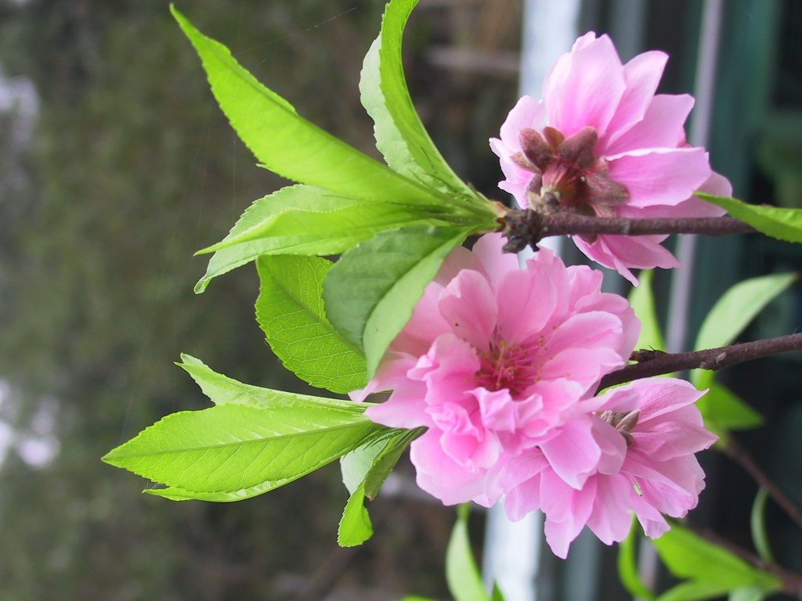
竺可桢爷爷从外面回来，看到杏花开了，便走近杏树数了数，已经有四朵花不同程度地绽开了花瓣儿

Slide 7
这是一个阳光明媚的中午。院墙旁的一株杏树泛出一片淡淡的粉红。竺可桢爷爷从外面回来，看到杏花开了，便走近杏树数了数，已经有四朵花不同程度地绽开了花瓣儿。这时，杏树的主人正领着她的孩子走过来。

Slide 8
这是一个阳光明媚的中午。院墙旁的一株杏树泛出一片淡淡的粉红。竺可桢爷爷从外面回来，看到杏花开了，便走近杏树数了数，已经有四朵花不同程度地绽开了花瓣儿。这时，杏树的主人正领着她的孩子走过来。

Slide 9
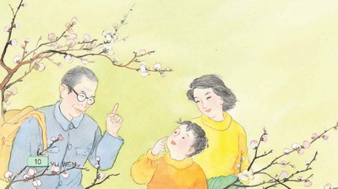
竺
可
桢
“是啊，杏花开了。”说着，竺爷爷弯下腰来，习惯地问，“你知道杏花是哪天开放的吗？”

Slide 10
“是啊，杏花开了。”说着，竺爷爷弯下腰来，习惯地问，“你知道杏花是哪天开放的吗？”

Slide 11
“是啊，杏花开了。”说着，竺爷爷弯下腰来，习惯地问，“你知道杏花是哪天开放的吗？”
平易近人
“弯下腰来”表现了竺爷爷 ，
“习惯地问”说明竺爷爷已经养成
了 的习惯。
仔细观察

Slide 12
内容：朗读第6—15自然段。
方法：（1）第6自然段中哪几个词写出了春天景物的特征？
（2）读竺爷爷和那孩子的对话，想想他们说话时是怎样的语气？
（3）读倒数第2自然段第一句话，说说你从中体会到了了什么？
检测：看哪一同桌能正确、迅速地回答出来。

Slide 13
时间像飞箭，转眼又是一年。春风吹醒了柳梢，吹绿了小草，吹皱了河水，吹鼓了杏树的花苞。

Slide 14
时间像飞箭，转眼又是一年。春风吹醒了柳梢，吹绿了小草，吹皱了河水，吹鼓了杏树的花苞。

Slide 15
时间像飞箭，转眼又是一年。春风吹醒了柳梢，吹绿了小草，吹皱了河水，吹鼓了杏树的花苞。

Slide 16
时间像飞箭，转眼又是一年。春风吹醒了柳梢，吹绿了小草，吹皱了河水，吹鼓了杏树的花苞。

Slide 17
时间像飞箭，转眼又是一年。春风吹醒了柳梢，吹绿了小草，吹皱了河水，吹鼓了杏树的花苞。
排比

Slide 18
“竺爷爷！竺爷爷！”
“什么事情啊？”
“竺爷爷，杏花开啦！”
“什么时候？”
“刚才。”
“是第一 朵吗？”
“是。”

Slide 19
着急
忽然听见窗外一个小孩（ ）的声音：“竺爷爷！竺爷爷！”
竺爷爷（ ）地问：“什么事情啊？”
孩子（ ）地说：“竺爷爷，杏花开啦！”
竺爷爷( )地问：“什么时候？”
孩子（ ）地说：“刚才。”
竺爷爷（ ）地问：“是第一 朵吗？”
孩子（ ）地说：“是。”
奇怪
高兴
激动
自豪
半信半疑
肯定

Slide 20
理解重点句子
竺爷爷顷刻间像年轻了几十岁，立即兴冲冲地快步走到前院。阳光下的杏树，捧出了第一朵盛开的杏花。多么美丽的杏花呀！竺爷爷走回书房，打开笔记本，郑重地记下了这个日子：清明节。
· · · · · · · · · ·
· · · · · ·
“兴冲冲”是 的意思，句中带点的词语充分表现了竺爷爷得到第一朵杏花开放的准确时间后的 心情。

Slide 21
竺爷爷顷刻间像年轻了几十岁，立即兴冲冲地快步走到前院。阳光下的杏树，捧出了第一朵盛开的杏花。多么美丽的杏花呀！竺爷爷走回书房，打开笔记本，郑重地记下了这个日子：清明节。

Slide 22
竺爷爷顷刻间像年轻了几十岁，立即兴冲冲地快步走到前院。阳光下的杏树，捧出了第一朵盛开的杏花。多么美丽的杏花呀！竺爷爷走回书房，打开笔记本，郑重地记下了这个日子：清明节。

Slide 23
竺爷爷顷刻间像年轻了几十岁，立即兴冲冲地快步走到前院。阳光下的杏树，捧出了第一朵盛开的杏花。多么美丽的杏花呀！竺爷爷走回书房，打开笔记本，郑重地记下了这个日子：清明节。

Slide 24
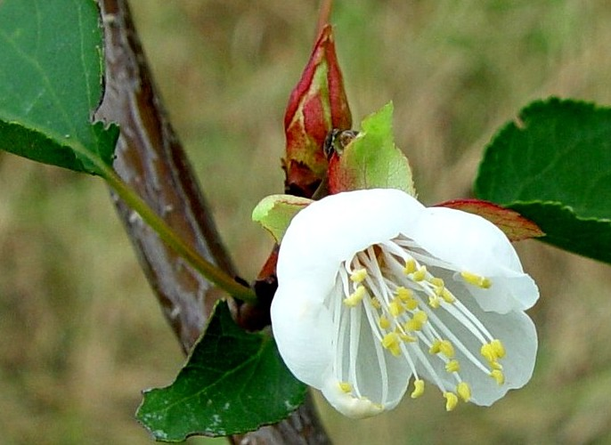
阳光下的杏树，捧出了第一朵盛开的杏花。多么美丽的杏花呀！

Slide 25
竺爷爷顷刻间像年轻了几十岁，立即兴冲冲地快步走到前院。阳光下的杏树，捧出了第一朵盛开的杏花。多么美丽的杏花呀！竺爷爷走回书房，打开笔记本，郑重地记下了这个日子：清明节。

Slide 26
竺爷爷顷刻间像年轻了几十岁，立即兴冲冲地快步走到前院。阳光下的杏树，捧出了第一朵盛开的杏花。多么美丽的杏花呀！竺爷爷走回书房，打开笔记本，郑重地记下了这个日子：清明节。

Slide 27
竺爷爷顷刻间像年轻了几十岁，立即兴冲冲地快步走到前院。阳光下的杏树，捧出了第一朵盛开的杏花。多么美丽的杏花呀！竺爷爷走回书房，打开笔记本，郑重地记下了这个日子：清明节。
非常高兴
“兴冲冲”是 的意思，句中带点的词语充分表现了竺爷爷得到第一朵杏花开放的准确时间后的 心情。
激动

Slide 28
内容：朗读第1—5自然段。
方法：（1）朗读课文。
（2）竺爷爷为什么一再强调要准确的每一朵杏花开放的时间？
（3）从这段话中可以体会出竺爷爷怎样的精神？
检测：看哪一同桌能正确、迅速地回答出来。

Slide 29
竺可桢爷爷曾不止一次地说过：“我需要的是精确的时间。搞科学研究，不能使用‘大概’、‘也许’这些字眼，也不能用估计和推断代替观察。”竺爷爷正是通过常年的精确观察，才掌握了气候变化的规律。

Slide 30
竺可桢爷爷曾不止一次地说过：“我需要的是精确的时间。搞科学研究，不能使用‘大概’、‘也许’这些字眼，也不能用估计和推断代替观察。”竺爷爷正是通过常年的精确观察，才掌握了气候变化的规律。

Slide 31
归纳演绎：
事 实
得到的启示
到北海公园观察物候；钢笔式的温度表磨坏了多少外衣口袋的盖布
70多岁还到野外考察；临终前一天，还作气候记录
不是亲自观察所得，他还注明“局报”二字

Slide 32

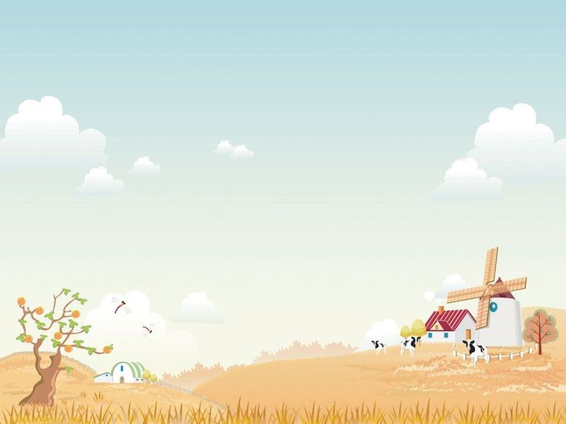
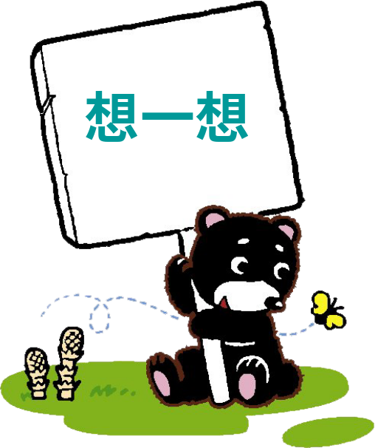
默读课文，说说课文为什么以“第一朵杏花”为题。
题目为“第一朵杏花”，实际上是从把握第一朵杏花开放的精确时间来说明竺可桢严谨的治学态度。所以，课文从“第一朵杏花”为题，含义深刻，达到了小事情见大道理的作用，可谓画龙点睛之笔。

Slide 33

世界上最聪明的人是最尊重事实的人，只有这样，才经得起事实和历史的考验。

